Slide 1
SQL Server 2017: Automatic tuning
Miloslav Peterka, BI Experts, s.r.o.
MCSE: Data Platform | Business Intelligence | Data Management and Analytics
miloslav.peterka@biexperts.cz

Slide 2
Obsah
Monitorování a ladění výkonu v SQL Serveru
Automatic Tuning
Regrese dotazů
Parametr sniffing
Konfigurace a monitorování
Manuální a automatická korekce exekučního plánu
Automatic tuning pro Azure SQL Database

Slide 3
Monitorování a ladění výkonu v SQL Serveru
Potřeba odhalení problematické zátěže k její optimalizaci
  Oddělené části
  Optimalizace představuje proces vycházející z výsledků monitorování
MS SQL Server před verzí 2016
  Problematický sběr charakteristik zátěže pro další vyhodnocení
    Čerpání informací z katalogových pohledů
      Závislost na obsahu procedurální cache
    Alternativou Extended Events (případně SQL Trace)

Slide 4
Monitorování a ladění výkonu v SQL Serveru
Verze 2016 přináší Query Store
  Analýza vytížení serveru činností databáze
  Zjištění informací o vykonávaných dotazech (počet, statistiky, …)
  Nalezení dotazů náročných na zdroje
  Identifikace dotazů s degradací výkonu
  Zjištění příčin zhoršení dotazů
Zjednodušení procesu optimalizace
  Vynucení konkrétního plánu pro zpracování dotazu

Slide 5
Automatic tuning
Novinka v SQL Server 2017
Rozšiřuje automatický sběr o doporučení k optimalizaci s možností jejich automatické aplikace
Umožňuje
  Korekci volby exekučního plánu
    Dostupné jak v On-premises, tak v Azure SQL Database
  Optimalizaci indexů
    Dostupné pouze pro Azure SQL Database
    Možné volit
      CREATE INDEX
      DROP INDEX

Slide 6

Automatic tuning
Kontinuální proces
  Monitorování
  Adaptace na zátěž (automatická akce)
  Verifikace pozitivního dopadu automatických změn
    Jinak je akce vrácena zpět

Slide 7
Regrese dotazů
Dotazy s horšícími se charakteristikami v čase
  Nový exekuční plán horší než předešlý
QS umožňuje detekovat takovou změnu plánu
  Možnost manuálního vynucení předešlého lepšího plánu
Nový exekuční plán generován například při
  Změně statistik (rebuild indexů)
  Vyprázdnění procedurální cache
  Smazání plánu dlouho nespuštěného dotazu
  Memory preasure
  Restart SQL Serveru

Slide 8
Parametr sniffing
SQL Server kešuje exekuční plány spuštěných dotazů
Exekuční plán vytvořen s hodnotou parametrů při prvním spuštění
Další spuštění dotazu použije zakešovaný plán i pro jiné hodnoty parametrů
  Nemusí být optimální, jiná hodnota parametru může vézt ke zpracování diametrálně odlišného počtu řádků

Slide 9
Konfigurace a monitorování
Aktivace / deaktivace automatického ladění (vyžaduje QS v režimu Read/Write)
ALTER DATABASE DBNAME
SET AUTOMATIC_TUNING
( FORCE_LAST_GOOD_PLAN = ON / OFF
);
Ověření konfigurace
  sys.database_automatic_tuning_options

Slide 10
Konfigurace a monitorování
Pohled sys.dm_db_tuning_recommendations
  Vrací detailní informace o jednotlivých doporučeních k optimalizaci výkonu
Obsahuje mimo jiné
  Vysvětlení důvodů, které vedly k doporučení
  Aktuální stav
    Active
    Verifying
    Success
    Reverted
    Expired
  Skóre udávající odhadovaný dopad aplikované změny
  Detailní informace jako JSON dokument (včetně vysvětlení stavu)

Slide 11
Demo
Manuální korekce exekučního plánu
Automatická korekce exekučního plánu

Slide 12
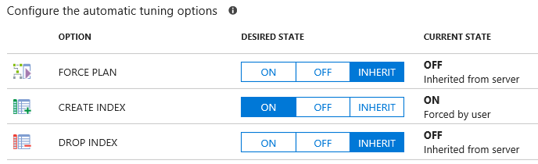
Automatic tuning pro Azure SQL Database
Nabízí navíc automatickou správu indexů
Správná indexace kritická pro optimální výkon
  CREATE INDEX
    Detekce chybějících indexů
  DROP INDEX
    duplicitní
    nepoužívané

Slide 13
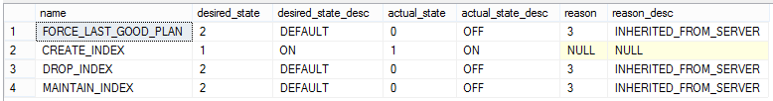
Automatic tuning pro Azure SQL Database

Slide 14
Automatic tuning pro Azure SQL Database
Automatic index management
  Změny v indexech aplikovány v době nízké zátěže
  Průběžná verifikace dopadu změn
  Změny transparentní s ohledem na schéma databáze
    Smazání sloupce není blokováno existencí indexu
Manuální alternativa
  Využití pohledů sys.dm_db_missing_index_xxx pro detekci chybějících indexů
  Statistiky využití indexů pro detekci nadbytečných indexů
    sys.dm_db_index_usage_stats, sys.dm_db_index_operational_stats

Slide 15
Demo
Azure SQL Database Automatic tuning

Slide 16
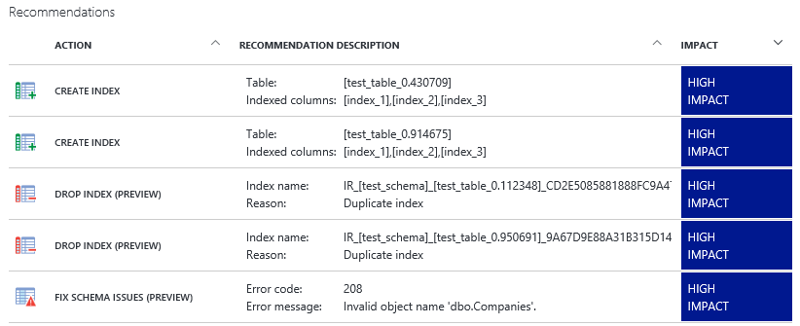
Doporučení

Slide 17
Děkuji vám za pozornost!
Miloslav Peterka, BI Experts, s.r.o.
MCSE: Data Platform | Business Intelligence | Data Management and Analytics
miloslav.peterka@biexperts.cz

